Slide 1
扫描探针显微镜
引言
所谓扫描探针显微镜（Scanning Probe Microscopy SPM）是用一尖锐的传感器探针在样品表面上方扫描，通过“感触”来检测样品表面性质，并不用物镜来成像，这是与其他显微镜最主要的区别。

Slide 2
扫描探针显微镜是一个显微镜的大家族，其中第一个成员是扫描隧道显微镜
它是IBM的G. Binning和H. Rohrer博士及其同事于1982年发明的，1986年获诺贝尔物理学奖
受扫描隧道显微镜工作原理的启发，人们又研制出一系列工作原理相类似的显微镜，

Slide 3
例如：
（1）原子力显微镜（AFM）
（2）磁力显微镜（MFM）
（3）摩擦力显微镜（LFM）
（4）化学力显微镜（CFM）
（5）静电力显微镜（EFM）
我们主要介绍扫描隧道显微镜与原子力显微镜

Slide 4
1. 扫描隧道显微镜
扫描隧道显微镜STM（Scanning Tunnelling Microscopy ）是IBM苏黎世实验室的G. Binning和H.Rohrer博士及其同事发明的。
STM的研制工作始于1978年

Slide 5
1982年在CaIrSn₄单晶上获得第一张单原子台阶像
1983年获得第一张Si（111）—7×7表面重构像，从而宣告了具有原子级空间分辨能力的新一代显微镜的诞生。

Slide 6
1986年 G. Binning 和 H. Rohrer与发明电子显微镜的 E. Ruska一道获得诺贝尔物理学奖。
STM实验可以在大气、真空、溶液、惰性气体甚至反应性气体等各种环境中进行，工作温度可以从绝对零度到摄氏几百度。

Slide 7
用途广泛：
（1）可用于原子级空间分辨率的表面结构观测，用于研究各种表面化学过程和生物体系
（2）是纳米结构加工的有力工具，可用于制备纳米尺度的超微结构，还可用于操纵原子和分子等

Slide 8
1.1 扫描隧道显微镜的工作原理及工作模式
工作原理：当探针与样品表面间距小到纳米量级﹙﹤1nm﹚时，经典力学认为，由于中间的空气将探针与样品表面隔开，探针与样品表面是不导电的；但从量子力学的观点来看，探针尖端的原子与样品表面的原子具有波动性，两者的波函数会发生重叠，

Slide 9
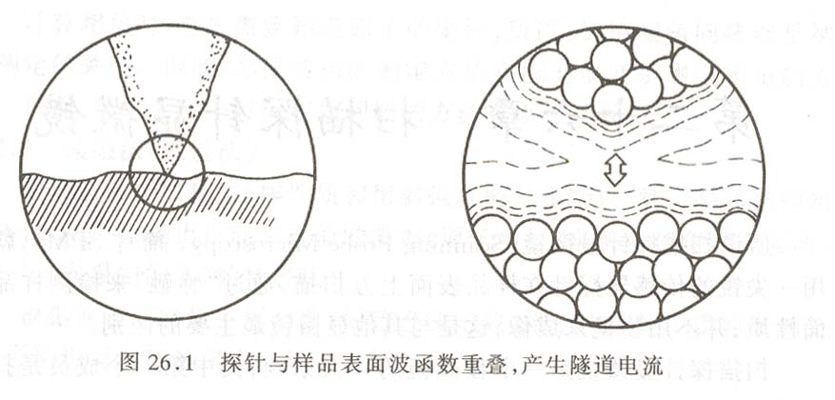
因此探针与表面之间会产生电流，该电流称隧道电流（见图26.1）

Slide 10
隧道电流的强度与针尖和样品间距S成指数关系，对间距S的变化非常敏感，STM就是利用这一原理来工作的。
它的工作模式有两种：
恒高模式
恒流模式

Slide 11
① 恒流模式：
探针在样品表面扫描时，通过反馈回路控制隧道电流恒定不变，即探针与样品表面相对距离保持恒定，这时探针沿xy平面内扫描时在z轴方向的运动就反映了样品表面的高低起伏，这种扫描模式叫恒流模式。
见图2.2（a）

Slide 12
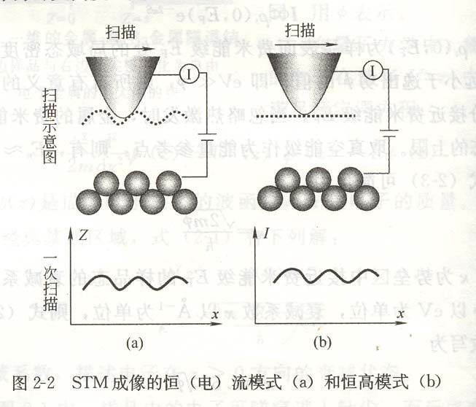

Slide 13
② 恒高模式：
探针在样品表面扫描时，使探针的绝对高度不变，这时探针与样品表面的相对距离就会改变，即隧道电流会改变，通过测量电流的变化来反映样品表面的高低起伏。这种扫描模式叫恒高模式。
（见图2.2（b）

Slide 14
恒电流模式是STM常用的工作模式，而恒高模式仅适用于对起伏不大的表面进行成像。
当样品表面起伏较大时，由于针尖离表面非常近，采用恒高模式扫描可能造成针尖与样品表面相撞，导致针尖与样品表面破坏。

Slide 15
1.2 扫描隧道显微镜的装置
STM是一种近场成像仪器,针尖与样品之间的距离S通常小于1nm.
自从首次STM诞生以来,目前商品化的STM已采用了各种先进技术和多项改进系统.已成为一种先进的形貌观测仪器被广泛应用.但基本组成没有变化.

Slide 16
STM由下列几部分组成:
① 振动隔绝系统
② 机械传感系统
③ 电子控制系统
④ 探头(隧道针尖)
⑤ 计算机控制系统
STM的基本结构如图所示.

Slide 17
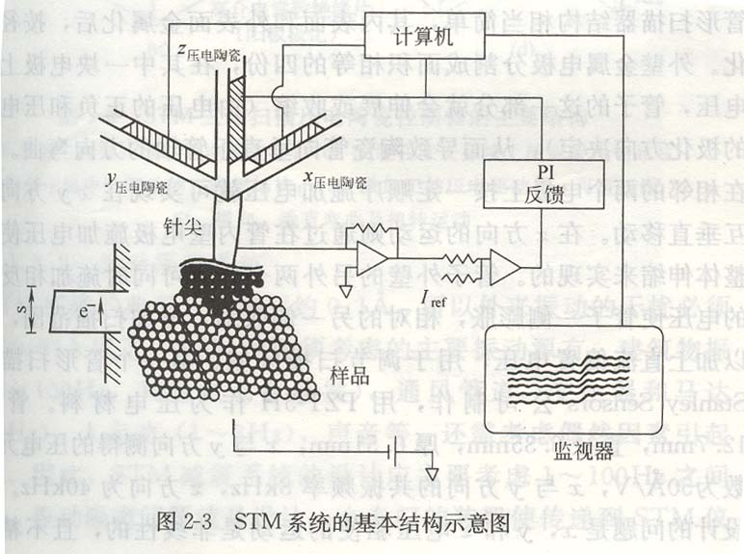

Slide 18
核心部件: 探头,安装于STM主体箱内
电子控制系统: 用于产生隧道电流并维
持其恒定, 控制针尖扫描.
计算机系统:控制各个系统运动、收集、存
贮、处理获得信息和图像。
振动隔绝系统：保证系统工作不受外界振
动等干扰。

Slide 19
（1 ）振动隔离系统
由于STM工作时针尖与样品距离小于1nm,任何振动包括声波振动都会影响仪器稳定性, 因此由振动引起的隧道间距变化必须小于0.001 nm。
STM常用的振动隔离方法有三种：
① 悬挂弹簧
② 平板-弹性体堆垛系统
③ 冲气平台

Slide 20
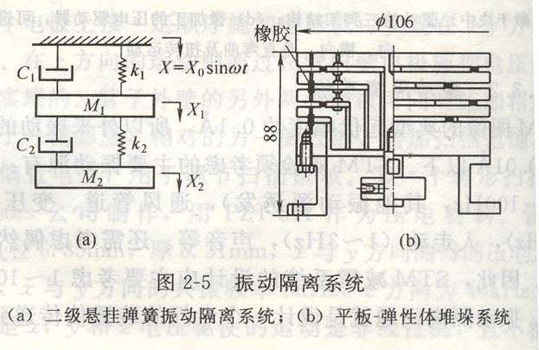
悬挂弹簧：具有涡流阻尼的悬挂弹簧系统﹝见图2.5﹙a﹚﹞

Slide 21
悬挂弹簧是最为有效的振动隔离系统。如果STM单元有足够的刚性单级悬簧即可。
如果STM单元的刚性不够，或者在超高真空和低温环境下工作，则可采用二级悬簧并有涡流阻尼的振动隔离系统。
悬簧系统的缺点是尺寸大。

Slide 23
（2) 平板-弹性体堆垛系统：由橡胶块分割的多块金属扳堆累而成，首先被用于袖珍型STM。
其问题是由于小尺寸使固有共振频率在10Hz左右。此种隔离方法仅对较高频率（>50Hz）有效。
为了抑制低频振动，需要另外的悬簧。

Slide 24
(3) 冲气平台：通常用做光学工作台，典型的固有频率为1—1.2Hz。对大于10Hz的振动传递函数可达到0.1。
某些系统提供有效的振动隔离仅限于垂直方向，也有对水平方向同样有效的气动平台。
缺点：体积庞大，相当笨重，

Slide 25
1.2.2 机械系统
STM的机械系统应满足STM扫描及调整针尖与样品距离等操作的要求。
例如：
① 在x和y方向上的扫描范围至少为1µm×1µm，也可以根据使用者的要求选择更大的使用范围10µm×10µm。
控制精度应达到0.1Å左右。

Slide 26
② 在Z轴方向的伸缩范围至少为1µm，精度为0.001 nm。
这两项满足了仪器在三维方向精确移动，并能在所确定的范围内达到原子级分辨率的基本要求。

Slide 27
③ 在z方向机械调节精度要高于0.1mm，机械调节范围应大于1mm。
这一条件保证了能快速方便地将样品和针尖的距离调至能产生隧道电流的距离，并且在调节过程中不会与样品直接接触，同时不影响更换样品针尖及处理样品。

Slide 28
除以上三项外，我们还要使仪器既具有较大的扫描范围以期对样品的全貌有所了解，又能够在原子级分辨率水平上对样品的某些特定区域进行精细扫描。
用一个三维扫描控制器难以同时具有这两种功能，通常是更换不同的控制器来做到这一点。
因此，在订购仪器时应根据使用者的需要来选择适当的配置。

Slide 29
STM在x y z三个方向的扫描控制是通过PZT压电陶瓷元件（锆钛酸铅）
压电陶瓷能简单地将1mv—1000v的电信号转换成十几分之一nm到数微米的机械位移，完全满足STM三维扫描控制精度的要求。

Slide 30
1.2.3 电子系统
STM是一个纳米级的随动系统，其电子系统和机械系统一样，是为高精度的扫描服务的。
其核心是有一个高精度、增益的反馈系统。

Slide 31
1.2.4 隧道针尖
隧道针尖是STM技术关键之一。
针尖的大小，形状及其他物理、化学性质直接与STM的图像分辨率，图像形状及测定的电子态有关，从而决定着一台STM的最终质量及使用。

Slide 32
理想的针尖宏观结构不是细而长，而是呈锥形，其针尖端部最好为一稳定原子，且针尖整体要求化学纯度极高，这样的针尖采集速度高，隧道电流稳定，比较容易获得清晰的原子级分辨图像。
应该指出的是，虽然STM已有20年的历史，重复获得具有原子级分辨率的针尖仍是一个没有完全解决的问题。

Slide 33
STM常用的针尖材料: 是Pt-Ir针尖和W针尖。
W针尖是最早使用的STM针尖，其刚性能够很好地满足STM仪器的刚性要求，因而得到广泛应用。
W针尖存在的问题：在空气中或水溶液中容易形成表面氧化物，需进行适当的处理才能用于高分辨成像。

Slide 34
新鲜处理的W针尖在空气中可使用数小时到十数小时。
W针尖的制备方法：
电化学腐蚀法
直流法
交流法
图2.8示出直流法的电解装置图。

Slide 35
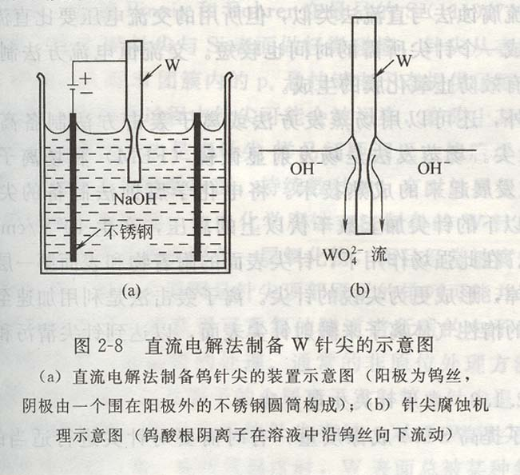

Slide 36
Pt-Ir针尖的制备，是采用最简单的机械加工法。
即直接用剪刀将金属丝按一定倾角剪成针尖形状，经验表面，如此得到的Pt-Ir针尖和W针尖均可用于原子级的高分辨成像。
缺点：重复差

Slide 37
另外一种加工方法是研磨法：
① 先将d=0.1mm的铂金丝用磨石打磨成顶角为90º左右的圆锥状
② 用粒径1μm以下金刚石粉进一步研磨
③ 用乙醇和超纯水超水清洗干净
④ 用光学显微镜观察针尖尖端的形貌

Slide 38
1.2.5 计算机系统
计算机系统在STM中的主要任务：仪器控制、数据采集、图像显示、处理以及存储等。
1.3 扫描隧道显微镜的特点：

Slide 39
① 具有极高的分辨率，STM在平行与垂直于样品表面二个方向上的分辨率可达0.1nm和0.01nm，而一般原子的半径即为0.1nm量极，故利用STM可以直接观察分辨出单个原子
② 可以实时获得在实空间表面的三维图像，从而可用于观察和研究各种表面结构。

Slide 40
③ 可在各种不同环境下工作，如真空、大气、常温、变温等环境，样品还可以放置于液相中。
STM对样品的制备无特殊要求，观察过程中不对样品造成损伤
因此不仅适用于物理与化学过程的监制，而且将特别适用于生物样品及生物过程的观测。

Slide 41
适用于各种导电样品的表面结构研究，
对有机物等需设法将其固定在平整的
导电基底表面。
④ 利用STM针尖，可以对原子和分子进行操作，甚至可以在表面移走原子而构成图形。

Slide 42
1.4 STM的应用：
①表面结构观测
STM是研究表面原子结构强有力的工具，尽管有些时候并不能将STM图像的结构细节简单地归结为原子的空间排布情况，但人们利用STM可解决许多表面科学问题。
例如：Si（111）表面的7×7重构结构。

Slide 43
②表面化学反应研究
STM对工作环境的要求相当宽松，可以在大气、空气、溶液、低温、高温等环境下工作，这是STM技术的一个重要特色。由此可以方便地研究表面化学反应。

Slide 44
例如：
可系统研究表面上发生的各种化学反应，
研究各种表面吸附和表面催化问题，
直接在溶液中考察电化学沉积和电化学腐蚀过程等。

Slide 45
③纳米尺度的加工
STM不仅仅是被动地观测表面结构的工具，并且可用来诱导表面发生局域的物理和化学性质的变化，以对表面进行纳米尺度的加工，构成新一代的纳米电子器件或者发展新一代的超高密度信息存储器件。

Slide 46
例如美国商用机器公司（IBM）的科学家首次利用扫描隧道电子显微镜（STM）直接操作，成功的在Ni基板上按自己的意志去安排Xe原子组合成IBM字样，首次实现了原子三维空间立体搬迁。

Slide 47
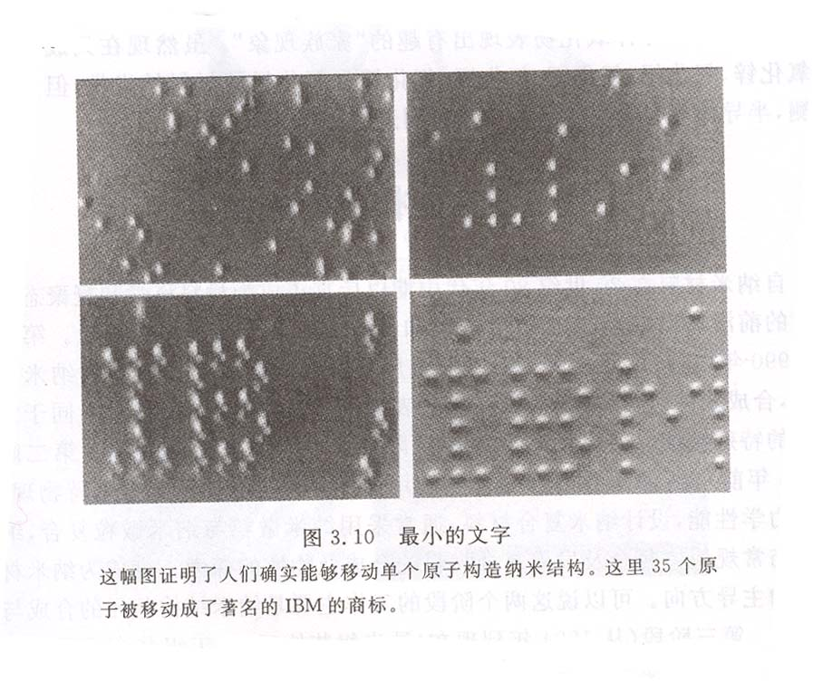

Slide 48
1993年我国中国科学院北京真空物理实验室的研究人员在常温下以超真空扫描隧道显微镜（STM）
用探针拨出Si晶体表面的Si原子，在晶体表面形成中国图形，笔画的宽度为2nm(中学化学课本)。

Slide 49
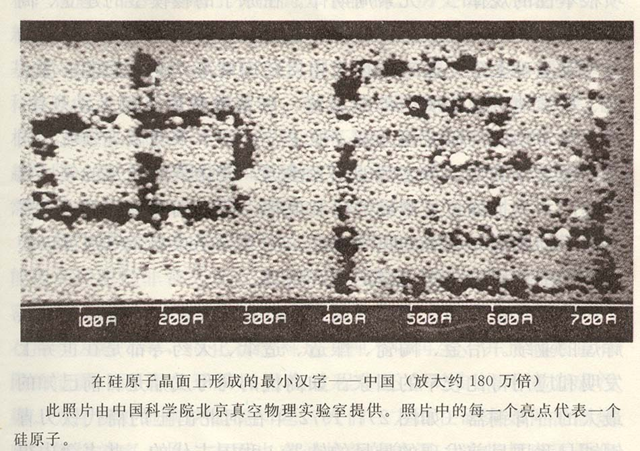

Slide 50
2.原子力显微镜
我们知道STM是利用隧道电流进行表面形貌及表面电子结构性质的研究，
所以只能直接对导体和半导体样品进行研究，不能用来直接观察和研究绝缘体、样品和有较厚氧化层的样品。

Slide 51
1986年Binning 等发明了第一台原子力显微镜 (Atomic Force Microscopy AFM）。
原子力显微镜是扫描探针显微镜大家族中的第二成员，它在扫描隧道显微镜的基础上提高了一步。
它的组成如图26.3所示

Slide 52
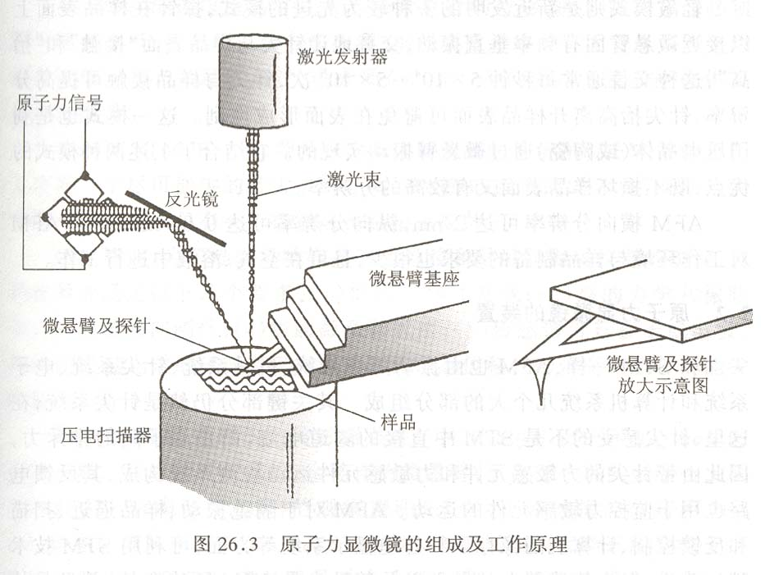

Slide 53
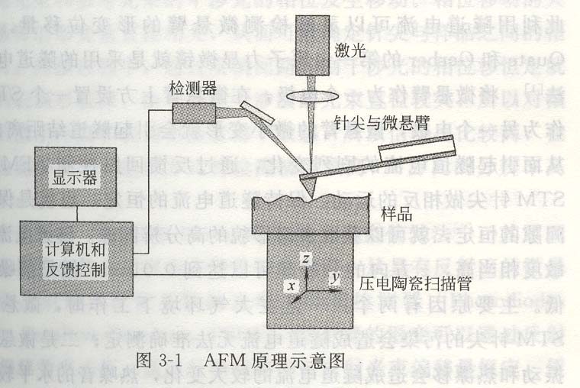

Slide 54
2.1 原子力显微镜的工作原理及工作模式
工作原理：将探针装在一弹性微悬臂的一端，微悬臂的另一端固定，当探针在样品表面扫描时，探针与表面之间存在极微弱的作用力 (10⁻⁸～10⁻⁶N)，会使微悬臂发生弹性形变。

Slide 55
针尖和样品之间的力与微悬臂的形变ΔZ之间遵循虎克定律(Hooke Law)。
F = k×ΔZ
其中, k为微悬臂的力常数。
测定微悬臂形变变量的大小,就可以获得针尖与样品作用力的大小。

Slide 56
针尖有样品之间的作用力与距离有强烈的依赖关系.一束激光经微悬臂背面反射到光电检测器,可精确测量微悬臂的微小变形。
如小于0.01nm的变形,用激光束将之反射到光电检测器后就变成了3～10nm激光点位移，测量精确度比较高，当激光的波长为670nm时极限的分辨率可以达到0.003nm。

Slide 57
检测方式:
恒力模式
恒高模式
恒力模式: 通过反馈系统使探针、样品表面作用力保持恒定，当探针在xy平面内扫描时，探针的z向运动就可反映样品表面形貌及其它表面结构。 这种检测方式为恒力模式。

Slide 58
恒高模式：在x、y平面内扫描时,不使用反馈回路，保持针尖与样品绝对距离恒定，直接检测微悬臂Z方向的变量来成像。
这种检测方式为恒高模式。
对于表面起伏较大的样品不适合。

Slide 59
微悬臂形变的检测方法
我们讲的测量微悬臂形变的检测方法为光束偏转法
除光束偏转法外还有其他微悬臂形变的检测方法：
①隧道电流检测法
②电容检测法
③光束干涉法
④ 压敏电阻检测法

Slide 60
由于针尖与样品之间的作用力为微悬臂的力常数和形变量的乘积，所以上述所有方法都不应影响微悬臂的力常数。
而且对形变量的检测须达到纳米级以上。
由于光束偏转法比较简单，而且技术上容易实现，所以目前AFM仪器中应用最为普遍。

Slide 61
AFM的操作模式，主要有三种：
①接触模式
②非接触模式
③轻敲模式
①接触模式中，针尖始终和样品接触，以恒高或恒力的模式进行扫描。扫描过程中，针尖在样品表面滑动。

Slide 62
这种模式的分辨率高，可得到稳定的、分辨率高的图像。
但不适用于研究生物大分子，低弹性模量样品以及容易移动和变形的样品。
（横向扫描时施加在样品上有额外作用力）

Slide 63
(2) 非接触模式：是指探针离样品表面上面并有一定距离，始终不与样品接触，这时微悬臂电压陶瓷器件产生高频振动，频率接近其固有振动，针尖与样品间的相互作用力对其距离的变化将会直接影响到微悬臂的振动频率及振幅，

Slide 64
用光学方法测量振幅的变化就可得知探针与样品表面作用力的变化，即可测得样品，形貌等。
但由于针尖和样品之间的距离较长，分辨率较接触式低，而且操作也相对较难，所以非接触模式目前基础上未被采用。

Slide 65
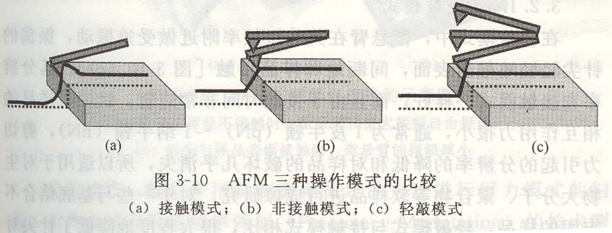

Slide 66
(3) 轻敲模式中，探针在样品表面上以接近微悬臂固有频率振动，振荡的针尖交替地与样品表面接触和抬高，这种交替通常每秒钟5×10⁴～5×10⁵次。
针尖与样品接触可以提高分辨率，针尖抬高离开样品时，可避免在表面形成拖刮。这一模式也是利用压电陶瓷通过微悬臂振动实现的。

Slide 67
它结合了上述两种模式的优点，既不损坏样品又有较高的分辨率，可适用于生物大分子、聚合物等软样品的成像研究，对于一些与基底结合不牢固的样品也降低了针尖对表面结构的搬运效应。
另外还有两种工作模式：
插行扫描模式和力调制模式

Slide 68
2.2 原子力显微镜的装置
和STM一样，AFM也有：
振动隔绝系统
机械系统
针尖系统
电子系统
和计算机系统几个大的部分组成。

Slide 69
其关键部分仍是针尖系统。
这里，针尖感受的不是隧道电流，而是原子间的相互作用力，因此它由带针尖的力敏感元件和力敏感元件运动检测系统构成，其反馈电路也用于临控力敏感元件的运动。

Slide 70
AFM对于隔绝振动，样品逼近，扫描和反馈控制，计算机图像存储和处理以及显示系统等方面，可利用STM技术稍加改进。
但微悬臂及其针尖是AFM所特有的，并且是技术成败的关键之处，所以我们主要介绍AFM力传感器上的微悬臂及其针尖

Slide 71
AFM微悬臂要求：
①相对低的力常数，即受到很小的力就能产生可检测到的位移。（K = F/ΔZ）
②为了得到与STM相当的数据采集速度和成像带宽，要求微悬臂的共振频率应大于10KHZ。

Slide 72
③对微悬臂横向刚性的要求是减小横向力的影响，以防止图像失真，故通常将微悬臂制成V字形，以提高横向刚性。
④如果采用隧道电流方式来检测微悬臂的位移。其背面必须要有金属电极。
若采用光束偏移法时，则要求微悬臂的背面有尽可能平滑的反光面。
一般SiO₂，Si₃N₄表面。

Slide 73
综上所述，为了准确反映样品的形貌和尽可能提高仪器的刚性，力传感器要满足以下要求：
①低的力弹性常数
②高的力学共振频率
③高的横向刚性
④短的微悬臂长度
⑤传感器带有镜子或电极
⑥带有一个尽可能尖的针尖

Slide 74
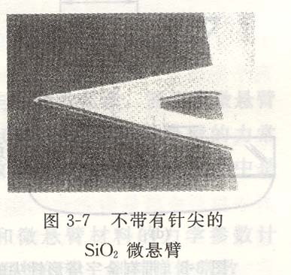
1987，美国斯坦福大学制成了V型SiO₂微悬臂及针尖传感器，这种传感器没有外加针尖，而是利用微悬臂的V字形尖端作为针尖。
见图3.7

Slide 76
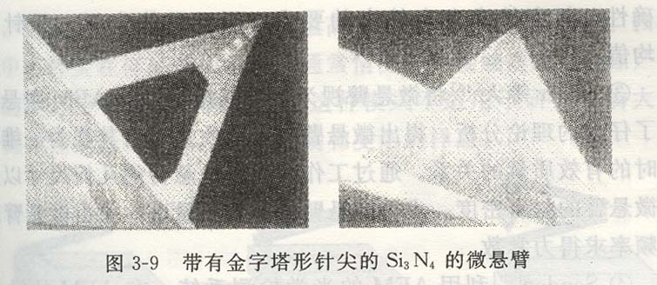
1989，他们又研制成了尖端带有金字塔形的针尖的V字形Si₃N₄微悬臂。见图3.9

Slide 77
2.3 AFM的应用
①纳米材料的形貌测定
AFM不仅可用来直接表征导体、半导体的形貌，还可以直接用于绝缘体样品的研究。
人们已经获得了许多材料的原子级分辨图像。

Slide 78
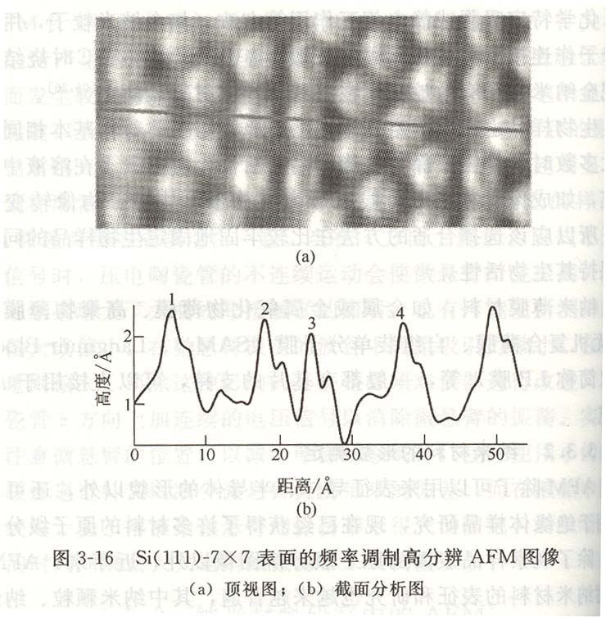
此外还可对纳米材料进行表征。例如，纳米颗粒、纳米薄膜和纳米管等。

Slide 79
②纳米尺度的物性测量
对纳米尺度的物性研究有助于人们的进一步认识纳米世界的运动规律，运用这些性质来设计和制备下一代纳米器件。
AFM为研究这些局域现象提供了强有力的技术支持

Slide 80
例如：
利用AFM可以测量材料的电学特性，
人们可测量碳纳米管等电学性质、单分子的导电性等。
利用AFM研究纳米机械性质，可测定表面微区摩擦性质、微区硬度、弹性模量等。

Slide 81
③生物材料的研究
AFM不仅可以对生物分子进行高分辨成像，而且还可以对生物分子进行操纵。
我国科学院原子核所成功利用AFM对DNA 生物分子进行切割 ，弯曲，推拉等分子操作在云母基片写出了DNA

Slide 82
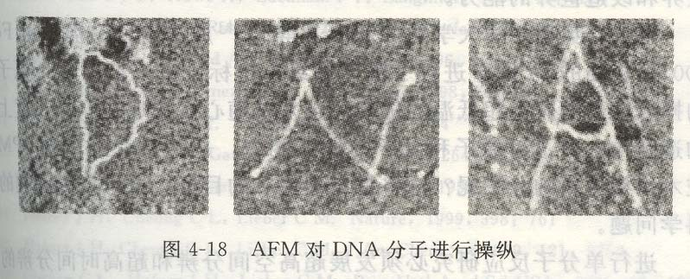

Slide 83
( 4) 纳米结构加工
利用AFM针尖与样品之间的相互作用力可以搬动样品表面的原子、分子，而且可利用此作用力改变样品的结构，从而对其性质进行调制。

Slide 84
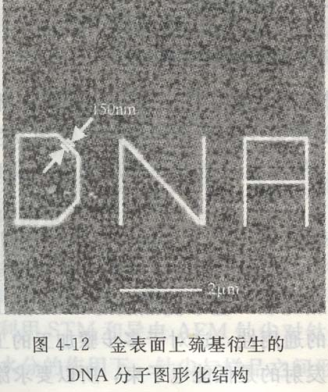
例如：将带有巯基的分子吸附在AFM的针尖上，在金基底上刻写单分子膜的线条和点阵（蘸笔纳米刻蚀技术, Dip-pen Nanolithography)

Slide 85
谢谢！

